Slide 1
Reverse XSLT
Seminar XSLT, ZHAW, Zürich
2. Juli 2014
Florian Lüthi

Slide 2
Agenda
Umkehrbarkeit und Bijektivität
Teilbarkeit von Konvertierungen
XSLT -> XSLT^-1

Slide 3
Umkehrbarkeit von Konvertern
Grundsätzlich nicht möglich
Inhaltlicher Informationsverlust
Struktureller Informationsverlust
Anreicherung = Verlust

Slide 4
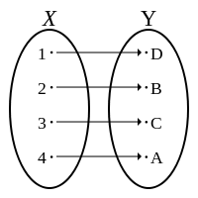
Bijektivität

Slide 5




Bijektivität unabhängiger Konv.

Slide 6
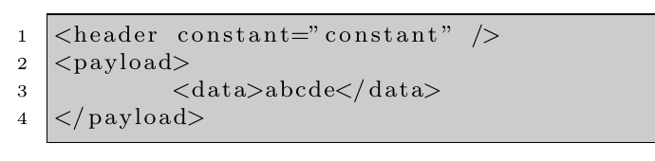
Teilbares Datenfragment

Slide 7


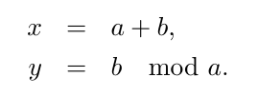
Abhängige Teilkonvertierungen

Slide 8
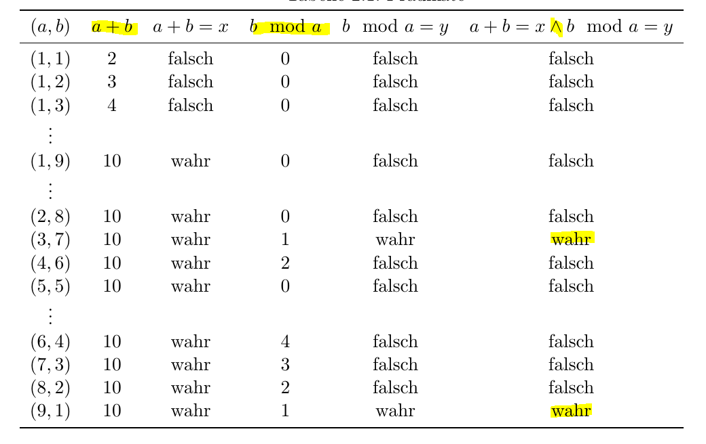
Prädikate

Slide 9
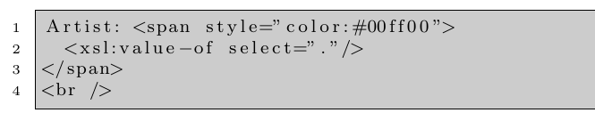
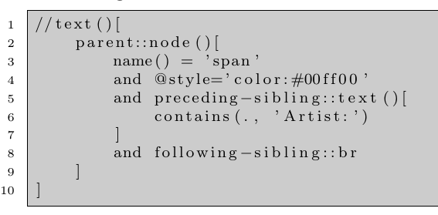
Template -> XPath

Slide 10
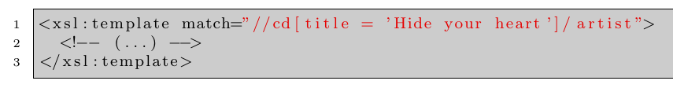
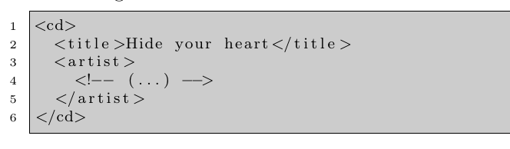
XPath -> Template

Slide 11
Vollständige Umkehrung
= Umkehrung von <apply-templates>
-> führt zu |P(T)|! Templates
-> brute force
-> Einschränken durch XSD

Slide 12
Ausblick
Bessere Problemstellung:
Entscheidung ob Transformation bijektiv
Analysierung von Legacy Systemlandschaften

